Slide 1
iLAS
Evidence ÚPČ
Registrační listy
Zápis schválených zpráv o uplatňování ÚPD
pracovní porada k aktuálním otázkám územně plánovací činnosti obcí
Krajský úřad Ústeckého kraje, čtvrtek 19. května 2016 10:00 hod.

Slide 2
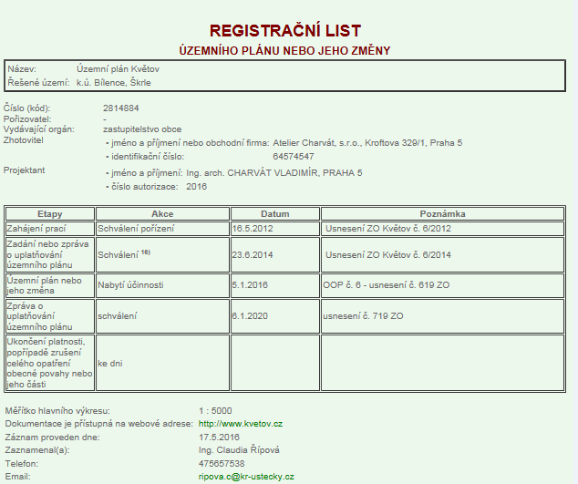
V systému iLAS je řádek pro zapisování schválených zpráv o uplatňování

Slide 3
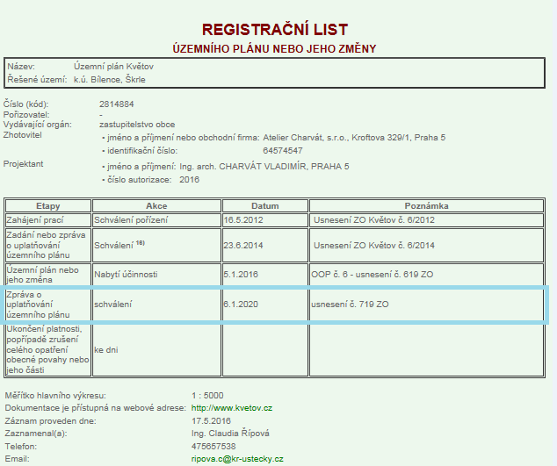

Slide 4
3 závěry:
ÚPD není třeba měnit
Pokyny pro zpracování změny ÚPD
Potřeba pořídit nový ÚP

Slide 5
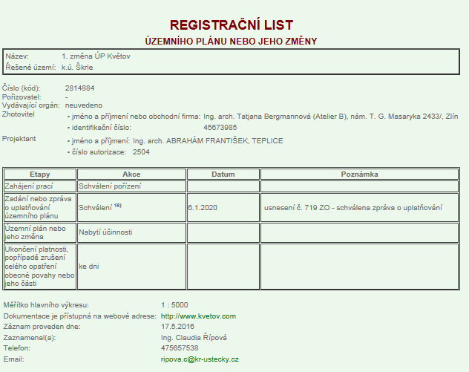
Ad 2 - založíte RL na změnu ÚPD a vyplníte druhý řádek „Zadání nebo zpráva o uplatňování územního plánu - schválení“

Slide 6
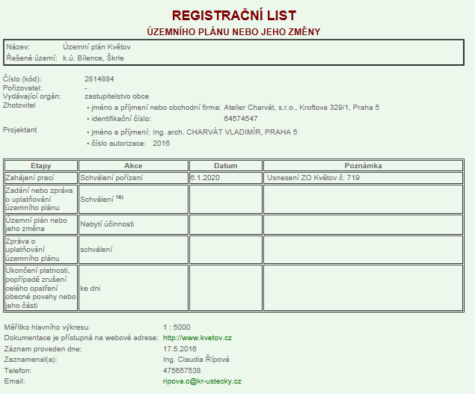
Ad 3 - založíte RL na nový ÚP a vyplníte první řádek „Zahájení prací – schválení pořízení“

Slide 7

Schválené zprávy pořizovatel zveřejňuje na internetu
§ 165 odst. 3 stavebního zákona
Průběžně vyplňované RL zasílat na adresu ripova.c@kr-ustecky.cz
Originál potom vložit do předávané dokumentace; doporučujeme vložit RL též do ostatních paré předávaných na obec, SÚ a ORP
Po schválení zprávy o uplatňování prosíme o zaslání této informace na výše uvedený mail. Uveďte datum a číslo usnesení, kterým byla zpráva schválena. Spolu s touto informací zašlete i RL na změnu nebo na nový ÚP.

Slide 8
Děkuji za pozornost
Claudia Řípová
UPS – kl. 538
ripova.c@kr-ustecky.cz

